Slide 1
HTML 5

Slide 2
Considerazioni preliminari.
Il documento finale delle specifiche dell’ html 5 non è ancora stato rilasciato ( data prevista marzo 2014 ).
L’ html 5 non cancella totalmente la versione precedente, ma ne migliora l’uso ( vedi l’introduzione del concetto di semantica dei tag ).
Per poter lavorare con la versione 5, bisogna avere una certa dimestichezza con la versione 4.
Viene supportato direttamente tutto il codice javascript che ha a che vedere con l’ html in maniera funzionale.

Slide 3
Da sempre uno dei maggiori problemi che hanno dovuto affrontare i web designer, è quello della compatibilità con i browser.
Ancora oggi questo punto non è stato risolto del tutto, ma abbiamo a disposizione molti strumenti se non altro per controllare alcune compatibilità
<script type="text/javascript" >
if (Modernizr.video)
{
document.write("ok");
}
else
{
document.write("error");
}
</script>
Test di controllo per il supporto dell’ elemento <video>
Libreria esterna in js.

Slide 4
Farsi un’idea delle funzionalità supportate.
Tra i tanti validi aiuti presenti in rete per verificare le funzionalità supportate dai vari browser, troviamo:
http://caniuse.com/
http://html5readiness.com/
Vedi immagini

Slide 5
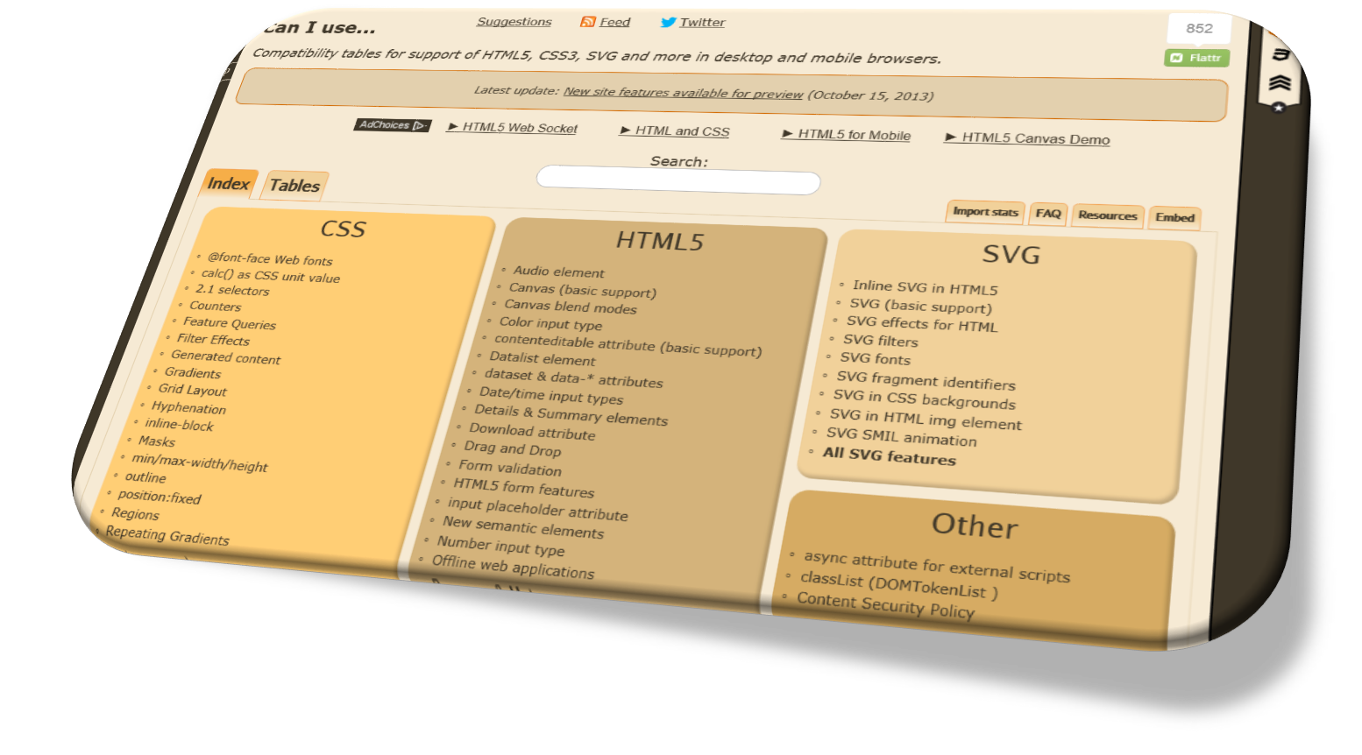

Slide 6
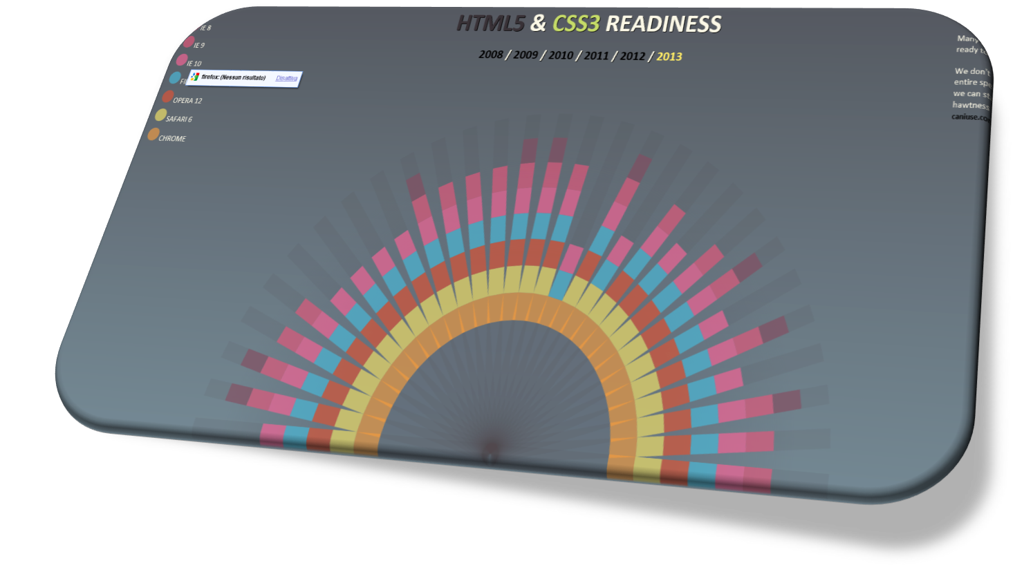

Slide 7
Perché ancora di più Javascript?
Testare il supporto delle nuove funzionalità.
Sopperire alla mancata implementazione di date funzionalità, abilitando il browser all’uso di tecnologie per cui altrimenti non sarebbe pronto.
Alcune librerie js permettono di sperimentare soluzioni molto fantasiose

Slide 8




WWW
CLIENT
TAG
XML
<SCRIPT>
SERVER

Slide 9
Alcuni dei nuovi tag introdotti con l’HTML 5
NUOVI TAG ( in ordine alfabetico | DESCRIZIONE
<article> | Definisce una sezione articolo
<aside> | Sezione esterna al contenuto
<audio> | Sezione audio
<canvas> | Per impostare la grafica
<datalist> | Si usa all’interno dei forms
<footer> | Definisce la sezione piè di un contenuto
<header> | Definisce l’intestazione di un contenuto

Slide 10
Alcuni dei nuovi tag introdotti con l’HTML 5
NUOVI TAG ( in ordine alfabetico | DESCRIZIONE
<nav> | La sezione navigabile (links)
<section> | Sezione di un contenuto
<time> | Definisce la data/ora
<video> | Definisce una sezione video
Una guida completa dei tag, la si può consultare al seguente indirizzo
http://www.w3schools.com/tags/default.asp

Slide 11
Elementi di base di una pagina HTML:
Una pagina web è composta soprattutto da marcatori, tag < >, che stabiliscono delle regole su come deve essere strutturato e formattato il documento che intendono descrivere.
Tag two-sided o normal elements:
Sono espressi mediante l’indicazione di un tag di apertura e uno di chiusura nella forma generica, <nome-elemento> </nome-elemento>.
Tag one-sided o void, empty-elements:
si dichiarano mediante il solo tag di apertura nella forma <nome-elemento> oppure <nome-elemento /> .
I tag inoltra, possono avere degli attributi nella forma chiave/valore, che permettono di specificare opzioni e dettagli supplementari.
<link rel="stylesheet" href="styles.css" />
<script type="text/javascript">
Primo esempio

Slide 12
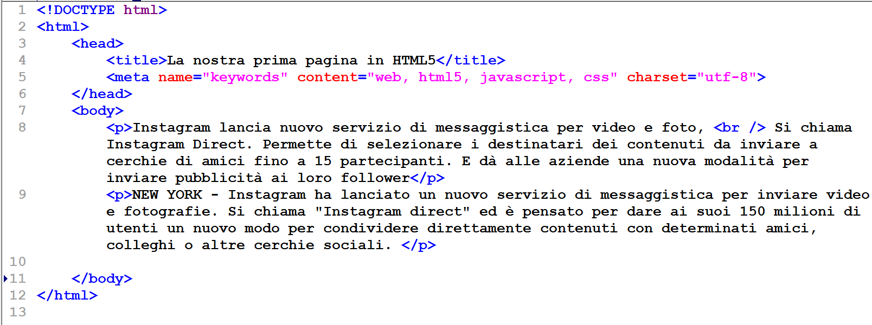

Slide 13
Il primo tag presente nel file è:
<!doctype html>
Questo elemento istruisce il browser sul tipo di codice su cui dovrà eseguire il parsing.
Praticamente il doctype dice al browser che si sta adottando uno standard html.
Questo Tag deve essere sempre il primo in un documento html.
Quella che segue è una delle dichiarazioni precedenti l’html 5
<!DOCTYPE HTML PUBLIC "-//W3C//DTD HTML 4.01 Transitional//EN" "http://www.w3.org/TR/html4/loose.dtd">
HTML 5

Slide 14
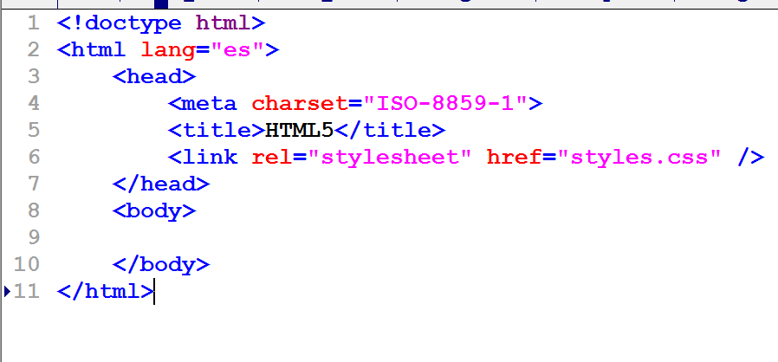
<HTML>
TAG ROOT

Slide 15
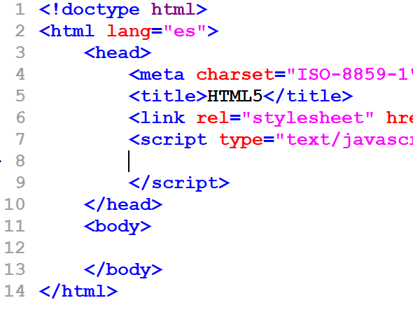
Il tag <head> ha la funzione di inizializzare l’intestazione del documento.

Slide 16
All’interno del tag <head> trovano posto particolari tag che non sono interpretati come elementi che visualizzano o formattano qualcosa direttamente nell’area di renderizzazione del browser.

Slide 17
< TITLE >pagina html < / TITLE>.
Indica il titolo della pagina. Ha un gran valore semantico. Il contenuto viene visualizzato nella barra del titolo dei browser.
< META >
Permette di indicare delle parole inerenti alla tipologia del sito che si è progettato, al fine di poterle utilizzare per l’indicizzazione nei motori di ricerca.
Questo elemento viene utilizzato per fornire dei meta-dati principalmente attraverso l’attributo:
name: che può assumere i valori :author, keywords, description.
Es:
<meta name="Generator" content="EditPlus">
<meta name="Author" content="">
<meta name="Keywords" content="">
<meta name="Description" content="">

Slide 18
< SCRIPT >
Consente di inserire del codice di scripting all’interno della pagina web.
Es:
<script type="text/javascript">
< LINK >
Consente di collegare al documento altre risorse esterne ad esso.
Es:
<link rel="stylesheet" href="styles.css" />

Slide 19
<HTML>
<HEAD>
<TITLE></TITLE>
<META name=‘’ author’’>
</HEAD>
<body>
</body>
</html>
Il Tag <body> rappresenta la sezione più importante di una pagina web, poiché al suo interno sono definiti tutti quei tag che descrivono il contenuto da visualizzare nel browser.

Slide 20
Inserimento e formattazione di base del testo.
Il testo è uno dei contenuti principali delle pagine web.
Viene inserito nel documento attraverso tag che hanno un ben preciso valore semantico.
TAG | DESCRIZIONE
<P></P> | Indica di formattare il testo in esso contenuto come paragrafo
< BR> | Serve per interrompere una riga
<H….1-6></H…1-6> | Definisce i titoli. il più importante è <h1> con il grassetto ed il font più grande.
<B> | Grassetto ( Bold )
<STRONG> | Enfasi forte ( strongly emphasized)
segue

Slide 21
Inserimento e formattazione di base del testo.
TAG | DESCRIZIONE
<I> </I> ( i ) | Corsivo
<em></em> | Emphasized
<pre></pre> | Testo preformattato
<sup></sup> | Apice
<sub></sub> | Pedice
<blockqote></blocqote> | citazioni
<hgroup></hgroup> | Titoli e sottotitoli

Slide 22
Le liste.
Testo sotto forma di liste ordinate e non.
TAG | DESCRIZIONE
<OL></OL> | LISTE ORDINATE
<UL></UL> | LISTE NON ORDINATE
<LI></LI> | ELEMENTI DELLA LISTA
<DL><</DL> | LISTE DI DEFINIZIONE
<DT></DT> | TERMINE
<DD></DD> | DESCRIZIONE DEL TERMINE
Il tag <ol> ha una serie di attributi:
Reversed: mostra l’elenco in modo discendente ( 3.2.1 )
Start: indica il numero dal quale far partire la numerazione
Type: permette di impostare il tipo di carattere con cui fare l’elenco (i..ii…iii )

Slide 23
Le tabelle.
Sono degli elementi strutturali formati da una griglia di righe e colonne.
TAG | DESCRIZIONE
<TABLE></TABLE> | Inizializza una tabella
<TR></TR> | Inizializza una riga
<TD></TD> | Inizializza una cella
<TH></TH> | Cella di intestazione
<TFOOT></FOOT> | Celle del footer della tabella
<TBODY></TBODY> | Contiene le celle che ricevono il contenuto principale della tabella
<COLGROUP></COLGROUP> | Rappresenta il raggruppamento di una o più colonne definite mediante l’attributo span a cui applicare una determinata formattazione
<COL></COL> | Rappresenta una o più colonne di un gruppo rappresentato da <clogroup>
<CAPTION></CAPTION> | Il titolo della tabella
Notes:
NB. I tag <th><tbody><tfoot> è preferibile che siano usati insieme, per favorire i browsers che potrebbero, per esempio, scorrendo una tabella mantenere sempre visibili l’header e il footer.

Slide 24
<table>
<tr>
<td></td>
<td></td>
<td></td>
</tr>
<tr>
<td></td>
<td></td>
<td></td>
</tr>
<tr>
<td></td>
<td></td>
<td></td>
</tr>
</table>
<TD></TD>
<TR>
</TR>

Slide 25
Navigazione tra i contenuti delle pagine web
Il principe dei tag
< A >

Slide 26
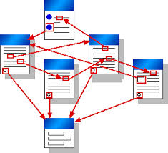
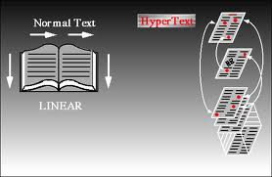
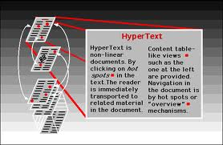
HYPER-TEXT

Slide 27
Quando apriamo una pagina web, uno degli elementi più importanti, è rappresentato da quelle porzioni di testo o immagini su cui possiamo fare clic, per spostarsi ( navigare )verso:
un’altra sezione del documento
Un altro documento html
Questi elementi sono i collegamenti ipertestuali ( hyperlink, hypertext anchor, link ).
Si creano mediante il tag <a>.
Questo tag ( anchor tag ) si usa sempre con almeno uno dei suoi attribuiti, href ( hypertext reference ) impostando l’indirizzo URL ( uniform resource locator )verso la risorsa che si vuole raggiungere ( navigare ).
<a href= ‘’ percorso-nome-risorsa.estensione’’>sezione cliccabile </a>

Slide 28


Esempio di navigabilità tra pagine di un sito

Slide 29


guida
CSS
JAVASCRIPT
<a href=‘’guida.html’’>guida</a>
Guida.html
<a href=‘’css.html’’>CSS</a>
<a href=‘’Prg/Js.html’’>javascript</a>
Css.html
!
Js.html
Prg

Slide 30
Gestione immagini

Slide 31
Principali formati per la generazione di immagini per il web:
Gif
  Graphics interchange format.
  È particolarmente usate per immagini con un numero di colori basso. Da la possibilità di avere aree trasparenti. Estensione .gif
Png
  Portable network graphics
  E un formato grafico di tipo bitmap, supporta la trasparenza. Estensione .png
Jpeg
  Joint Photographic Experts Group
  È uno standard per la compressione di immagini digitali. Estensioni .jpg .jpeg

Slide 32
<IMG>
Per inserire un’immagine in una pagina html si usa il tag:
<img> ‘’ è un tag empty, quindi non ha bisogno della chiusura’’.
Questo tag si usa insieme ad almeno uno dei suoi attribuiti:
src = ‘’ URL dell’immagine ‘’
alt=‘’ testo alternativo’’
Width=‘’valore in pixel per la larghezza’’
Height=‘’ valore in pixel per l’altezza’’
Alle immagini è possibile associare un’area linkabile tramite la proprietà:
Usemap.

Slide 33
Creazione di form e controlli utente

Slide 34
I form o moduli sono lo strumento essenziale utilizzato nel web per inviare dei dati ad un server al fine di effettuare delle elaborazioni programmate.
Possono essere molto semplici, come quelli utilizzati per fare un login, oppure molto articolati, con parecchi controlli, ad esempio quando si fa una registrazione ad un sito.

Slide 35
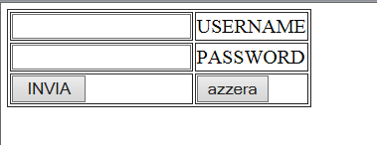
1

Slide 36
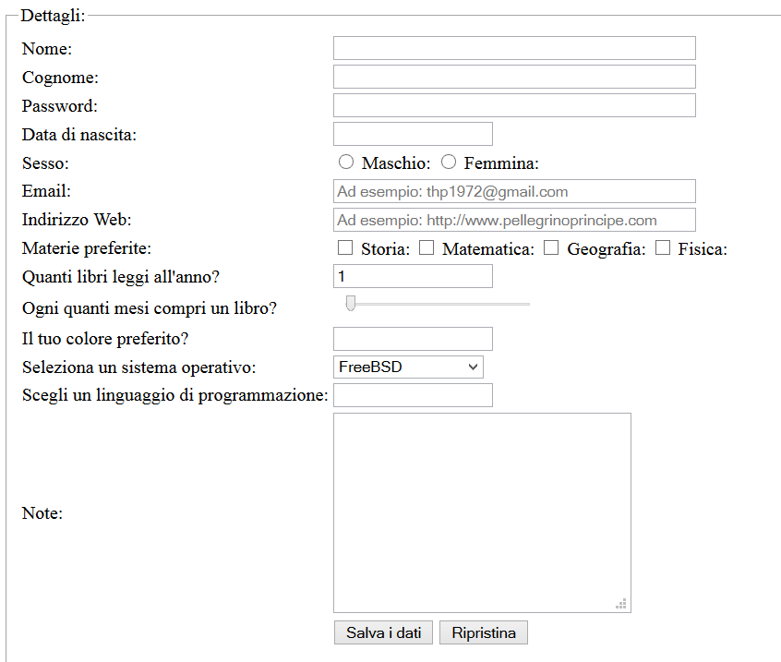
2

Slide 37
Il tag FORM e i suoi principali attributi
TAG | DESCRIZIONE
<form> | Inizializza un form
Attr….method | Serve ad indicare il tipo di trasmissione dati. Può assumere i valori GET o POST
Attr….action | Serve ad indicare il percorso alla risorsa che riceverà i dati.
Attr…target | Indica dove visualizzare la risposta ricevuta a seguito dell’invio dei dati. Può assumere i valori: _blank, _self, _parent, _top

Slide 38
I principali controlli grafici da utilizzare all’interno del tag <form>.
Controllo | Descrizione
<input type=‘’text’’> | Casella di testo a riga singola
<input type=‘’password’’> | Casella di testo a riga singola con oscuramento dell’immissione con il carattere *
<input type =‘’button’’> | Pulsante generico
<input type =‘submit’’> | Pulsante per l’invio dei dati
<input type =‘’reset’’> | Pulsante per la cancellazione dei dati immessi
<input type=‘’checkbox’’> | Viene utilizzato per caselle di scelta dove il suo valore è di tipo booleano, in pratica il campo può essere soltanto vero o falso, si o no.
<input type=‘’radio’’> | utilizzato per selezionare un singolo valore su campi radio con diverse alternative.

Slide 39
I principali controlli grafici da utilizzare all’interno del tag <form>.
Controllo | Descrizione
<input type=‘’file’’> | Utilizzato per caricare ed inviare files
<input type="number" min="5" max="10"> | Casella di testo con due pulsanti, freccia su e giù che permettono di scorrere i valori impostati con min e max
<input type=‘’range’’> | Crea un controllo slider con valori min max
<input type=‘’color’’> | Crea un controllo che apre un selettore di colori rgb
<input type=‘’date’’ | Crea un controllo per selezionare una data nel formato: yyyy-mm-dd

Slide 40
Progetti:
Progettazione giornale
Progettazione sito personale
Progettazione blog

